Slide 1


Slide 2

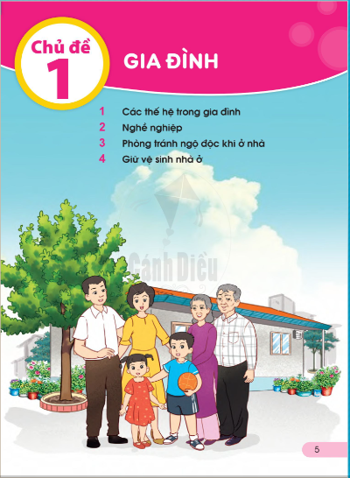

Slide 3
Thứ ngày tháng 9 năm 2021
Tự nhiên và Xã hội
BÀI 1:CÁC THẾ HỆ TRONG GIA ĐÌNH
( Tiết 1)

Slide 4

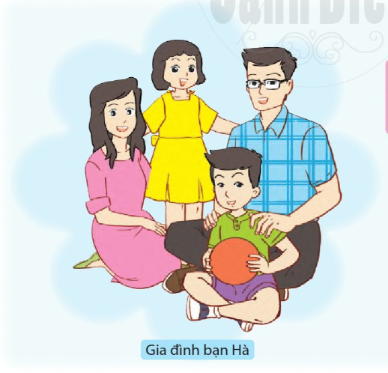
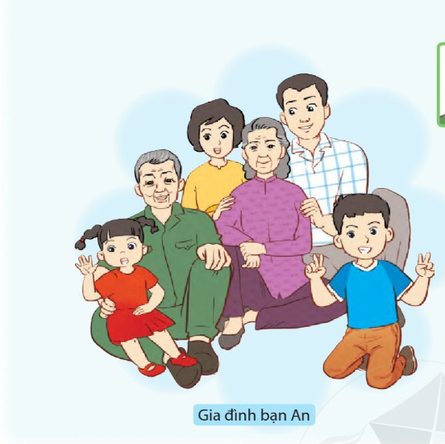
Gia đình nhà Hà và An, mỗi gia đình có bao nhiêu thành viên?

Slide 5
Thế hệ là cách gọi tập thể của những người được sinh ra và sống trong cùng một thời gian. Vậy nên trong một gia đình, những người thường cùng lứa tuổi sẽ cùng thế hệ với nhau

Slide 6
Hãy dự đoán gia đình bạn Hà và An có mấy thế hệ?

Slide 7
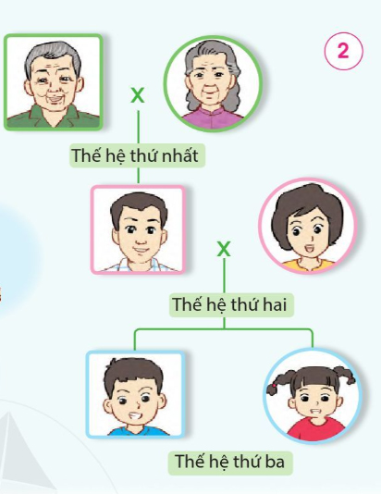
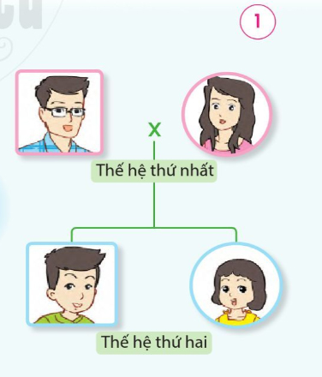
Hãy tìm trong sơ đồ những người ngang hàng nhau?

Slide 8
Chỉ và nói những người cùng thế hệ trong gia đình An và Hà?

Slide 9


GIỚI THIỆU CÁC THẾ HỆ TRONG GIA ĐÌNH EM

Slide 10

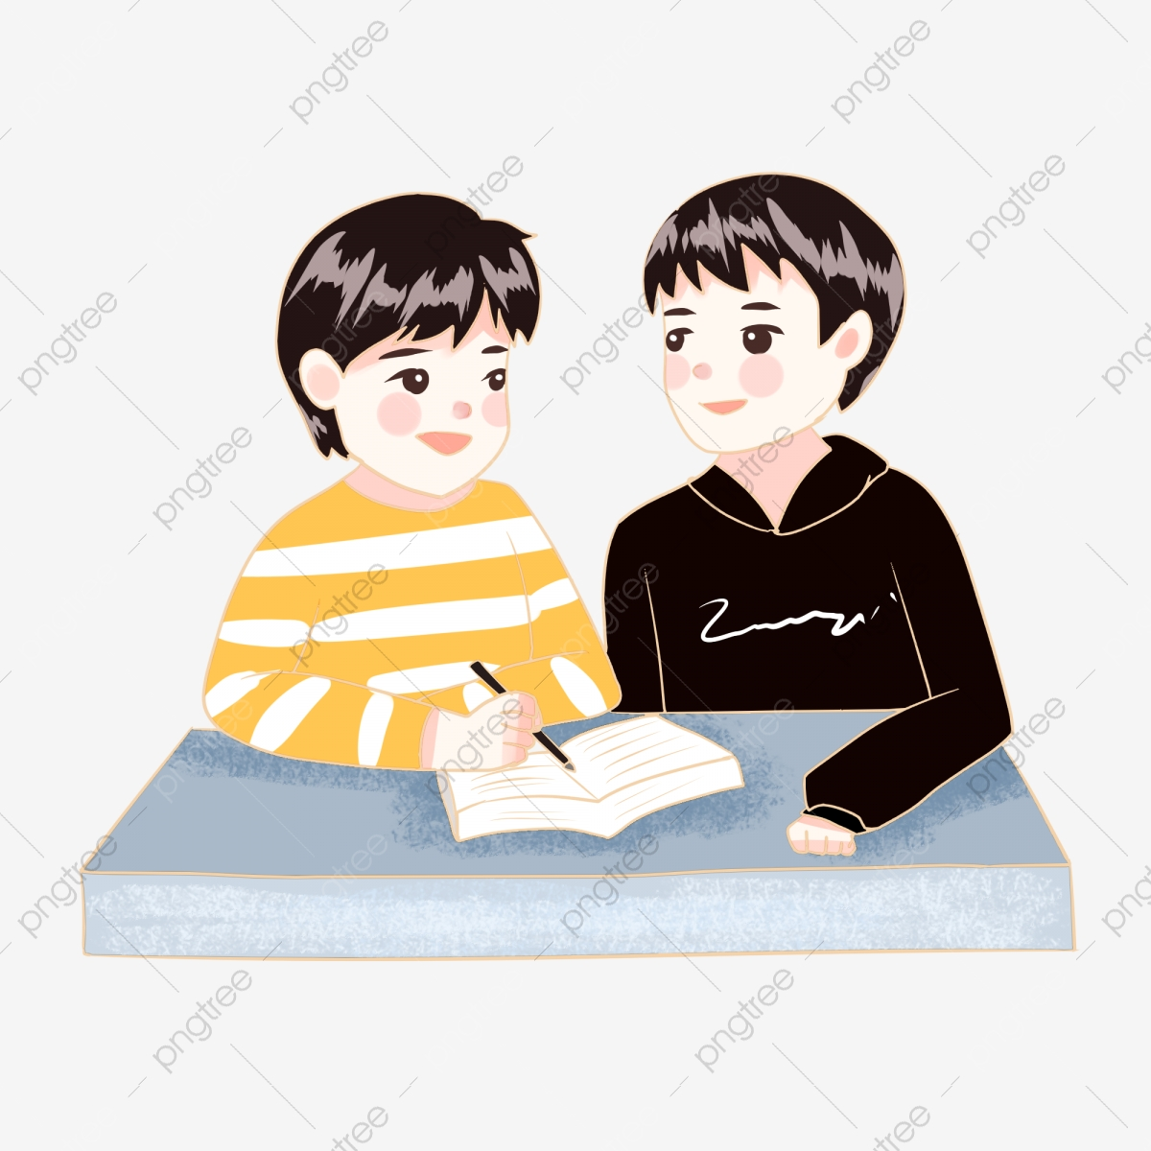
Kể từng thành viên của mỗi thế hệ trong gia đình mình?
Gia đình mình có mấy thế hệ?

Slide 11
ÔNG
BÀ
BỐ
MẸ
BỐ
MẸ
CON
CON
CON
CON

Slide 12
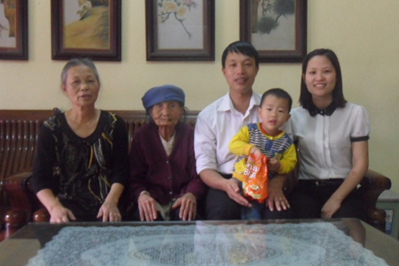

Slide 13


